Slide 1
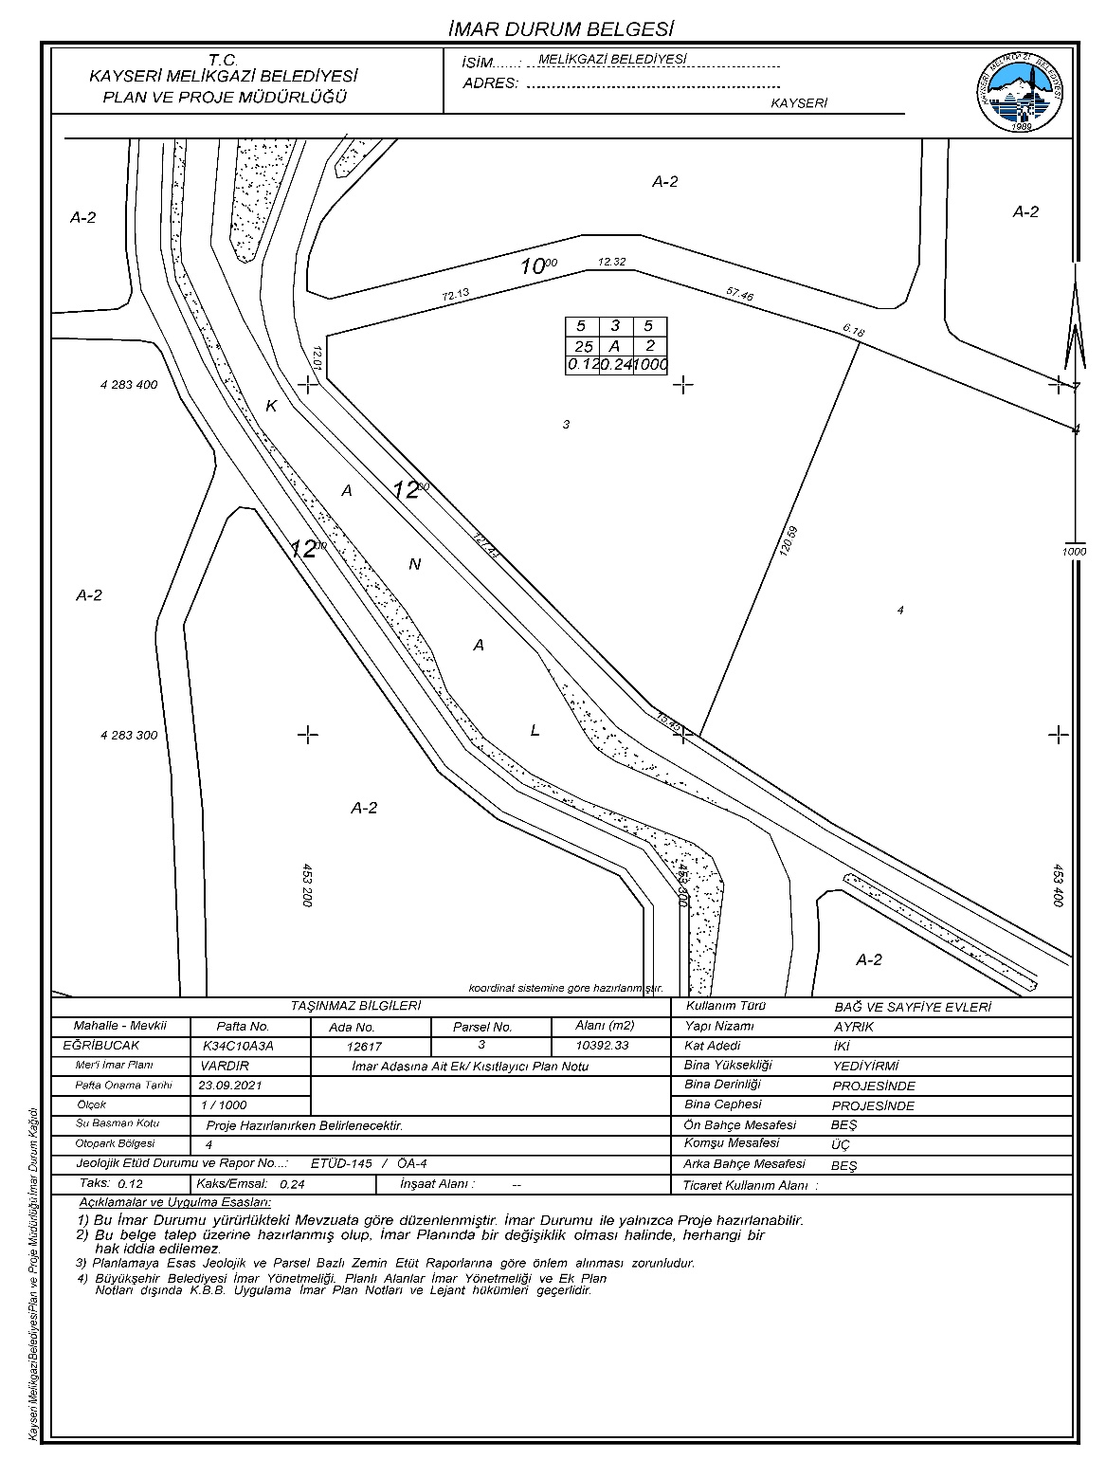
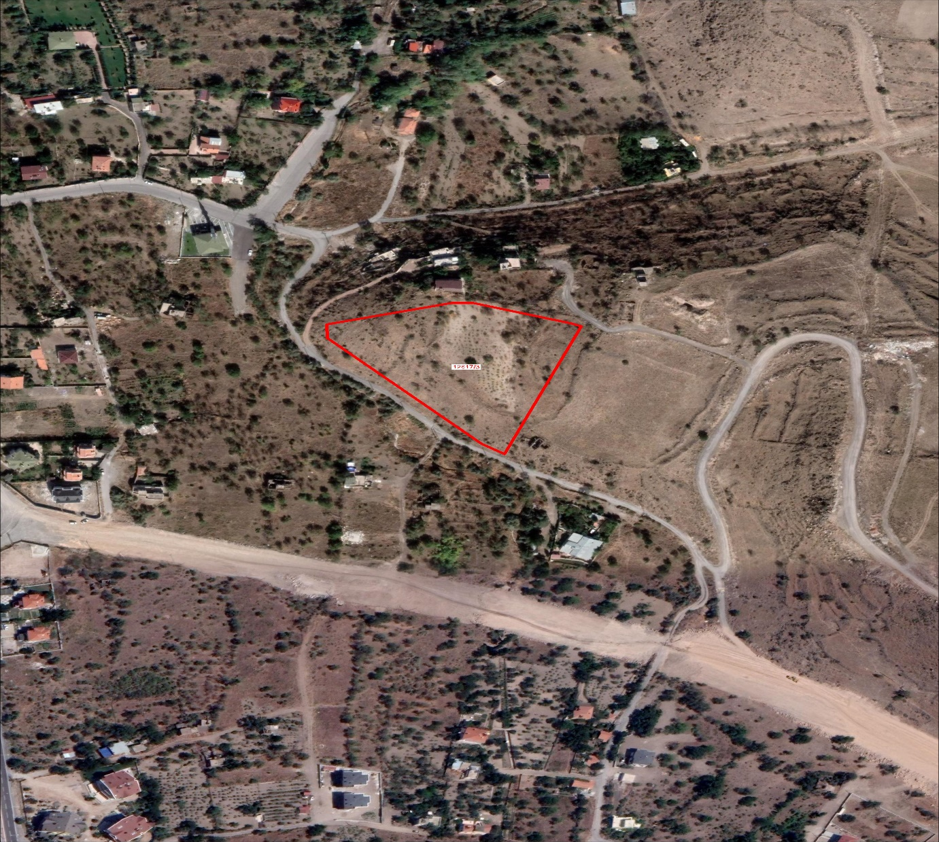
MAHALLE | EĞRİBUCAK
ADA/PARSEL | 12617/3
ALAN | 10.392,33 m²
KAT ADETİ / EMSAL/İNŞAAT ALANI | 2 KAT / 0,24/ 2.494,16
PLAN DURUMU | BAĞ VE SAYFİYE ALANI
MUHAMMEN BEDEL | 25.000.000,00 TL
GEÇİCİ TEMİNAT | 750.000,00 TL
12617 ADA 3 PARSEL

